Slide 1

Repül a, repül a…

Slide 2


5%-uk utazott repülővel az elmúlt 1 évben
Forrás: TGI

Slide 3
NY-Eu:
32%-uk utazott repülővel az elmúlt 1 évben

Slide 4
Válság?
Forrás: TGI

Slide 5
Köszönöm a figyelmet!
Hídvégi Zoltán
zoltan.hidvegi@mpg.com

Slide 6
Miért nem repülnek?
Kik azok, akik repülnek?

Slide 7

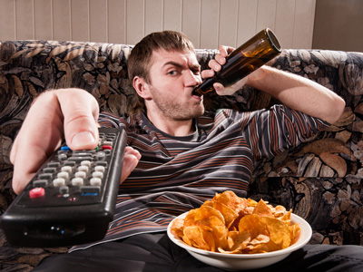

52%
Miért nem repülnek?
16%
25%
Forrás: TGI

Slide 8
Miért nem repülnek?
Forrás: TGI

Slide 9
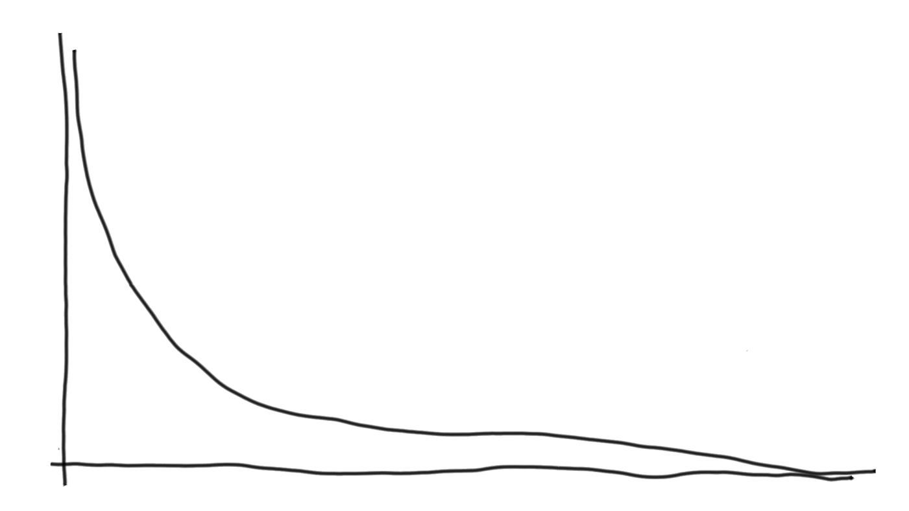
THE LONG TAIL
Miért nem repülnek?
Notes:
Ahogy azt a Long tail effektus is leírja a kínálat egyre szélesebb keresletet igyekszik kielégíteni…

Slide 10



Miért nem repülnek?

Slide 11
Foglalkozás
Nem
Vagyoni státusz
Kik azok, akik repülnek?
Lakóhely
Forrás: TGI

Slide 12







Kik azok, akik repülnek?
English
Francais
Deutch
Forrás: TGI

Slide 13

Kik azok, akik repülnek?
Forrás: TGI

Slide 14
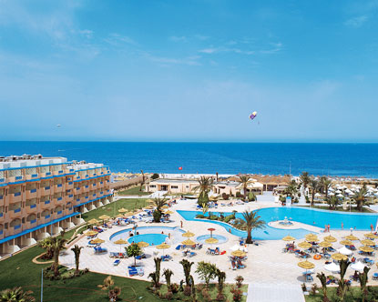
ÁR
SZÁLLODA
TENGER-PART
?
Kik azok, akik repülnek?
CSALÁD / ISMERŐS
AFRIKA
Forrás: TGI

Slide 15
2,43%
5,26%
5,49%
De akkor ki repül?
3,80%
2,78%
4,16%
1,75%
Forrás: TGI

Slide 16
Köszönöm a figyelmet!
Hídvégi Zoltán
zoltan.hidvegi@mpg.com

